Slide 1
Сравнительный анализ лексики и частоты употребления ключевых терминов в работах Ж.-П. Сартра и
А. Камю
Проект №1
Проходцева Ю. А.
Работу выполнила
Проходцева Юлия

Slide 2
Материал:
Albert Camus:
"Le Mythe de Sisyphe",
"L'Étranger",
"La Peste"
J.-P. Sartre:
"La nausée",
"L'existentialisme est un humanisme",
"L'Être et le Néant"

Slide 3
Этапы работы:
Сбор корпуса
Предобработка и лемматизация
Выявление наиболее частотных лемм
Выявление абсолютной и относительной частот
Выявление наиболее частотных биграмм
Создание мешка слов, построение векторов, вычисление косинусного расстояния, извлечение ключевых слов, визуализация

Slide 4
I этап. Сбор корпуса
Корпус 1:
Le Mythe de Sisyphe Albert Camus.txt
L'Étranger Albert Camus.txt
La Peste Albert Camus.txt
Корпус 2:
La nausée Sartre.txt
L’existentialisme est un humanisme Sartre.txt
L'Être et le Néant Sartre.txt

Slide 5
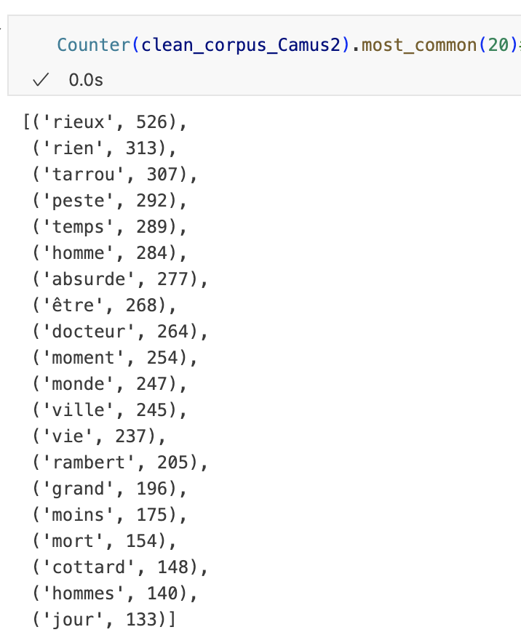
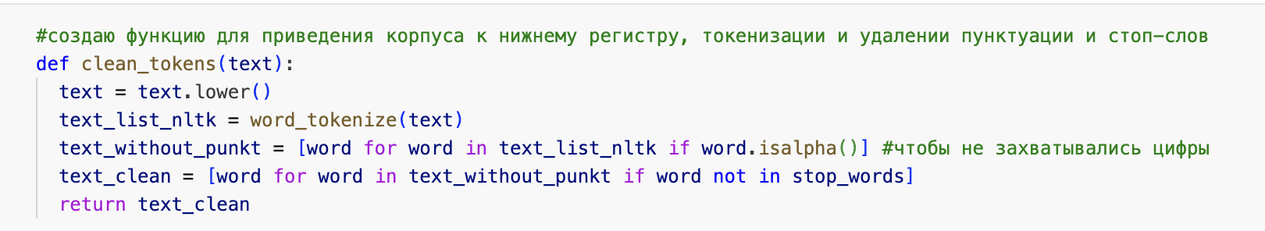
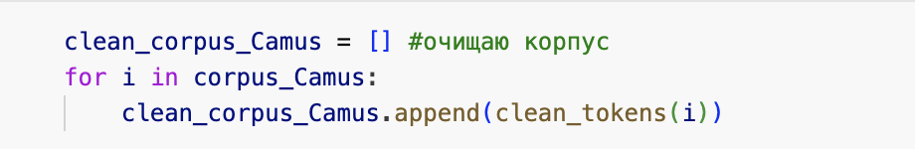
II этап. Предобработка
Приведение к нижнему регистру, токенизация, очистка от пунктуации и стоп-слов

Slide 6
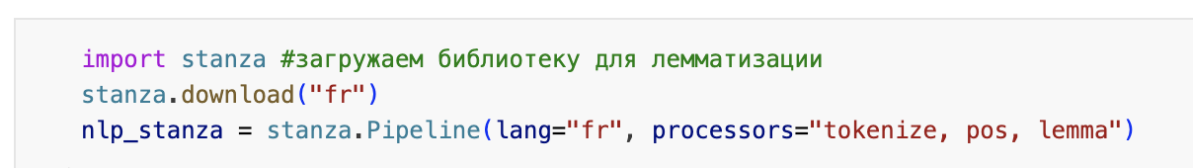
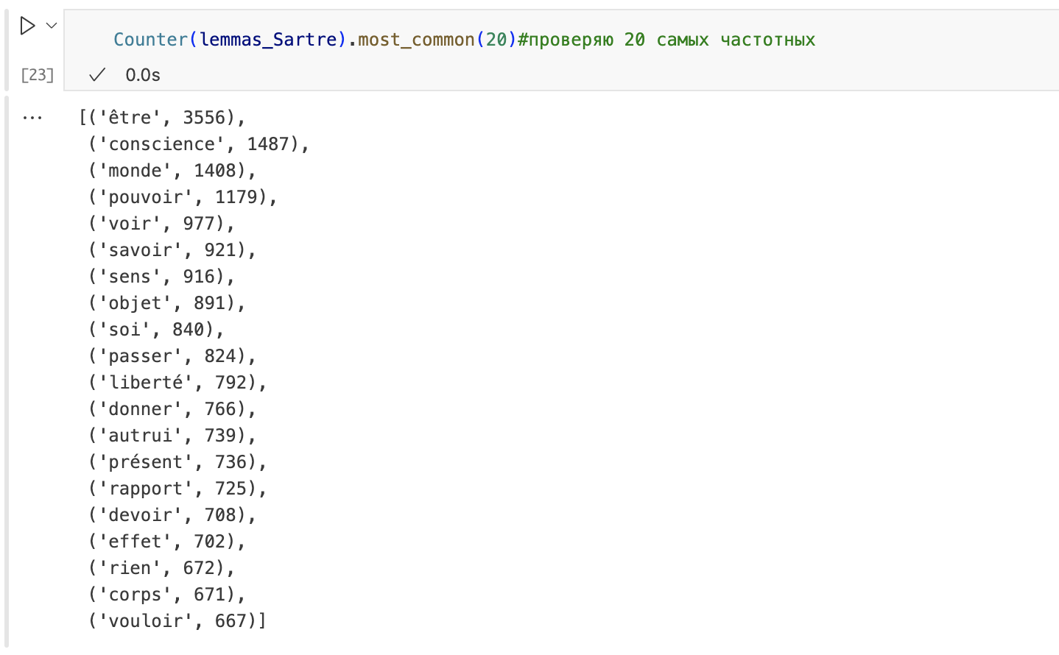
II этап. Лемматизация
III этап. Выявление наиболее частотных лемм
II этап. Лемматизация

Slide 7
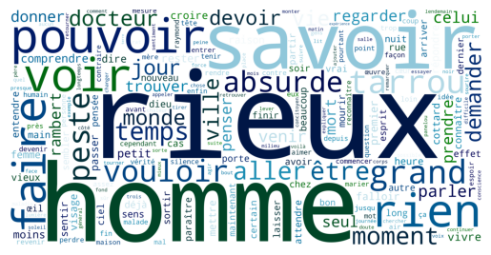
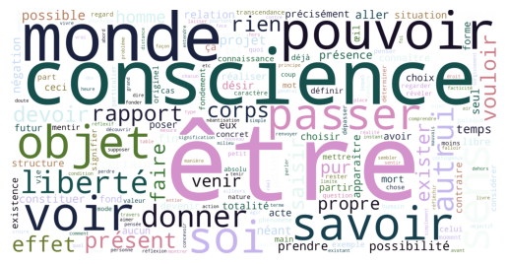
Облака слов
Облако слов для корпуса А. Камю
Облако слов для корпуса Ж.-П. Сартра

Slide 8
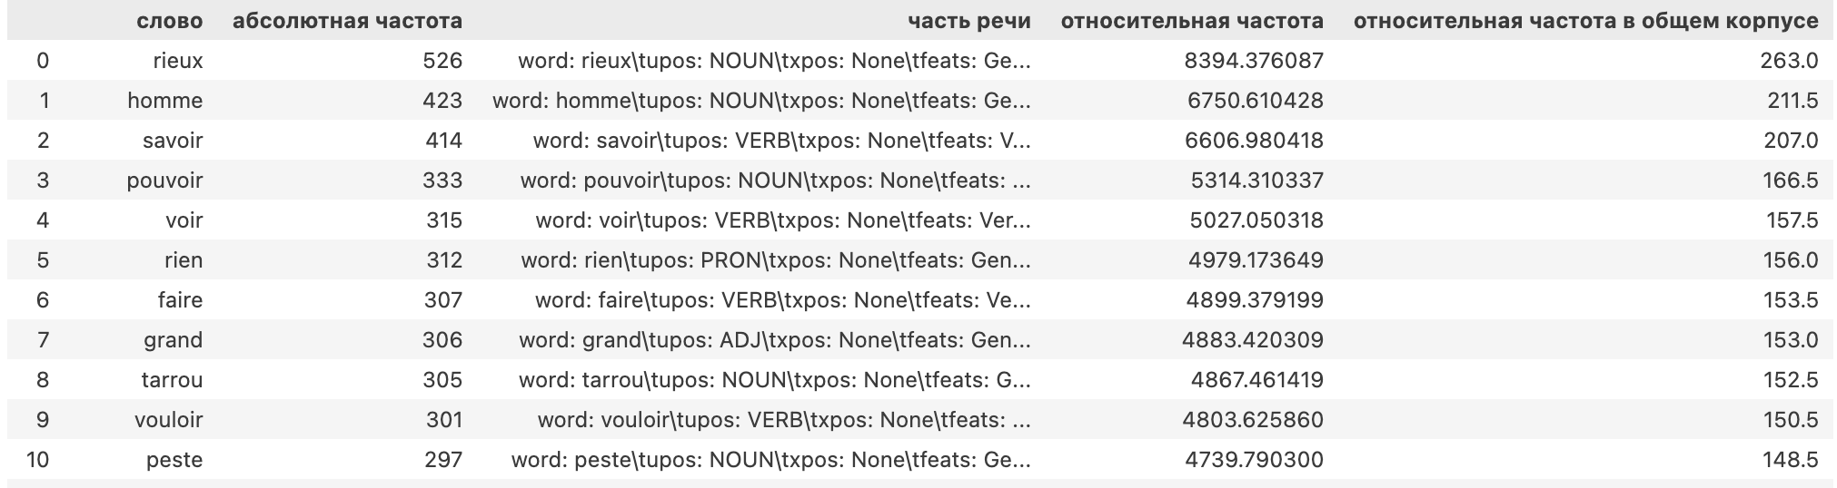

Этапы III и IV. Частотные таблицы

Slide 9
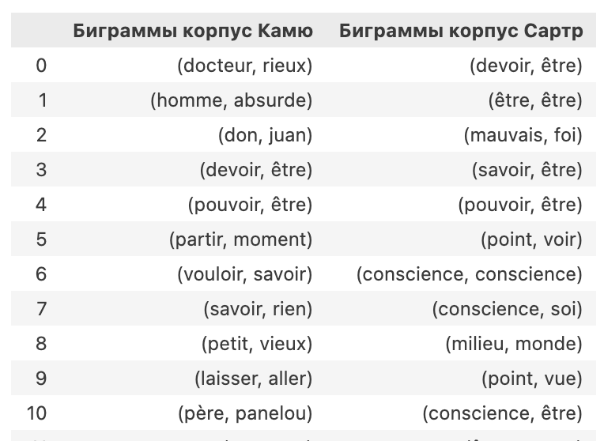
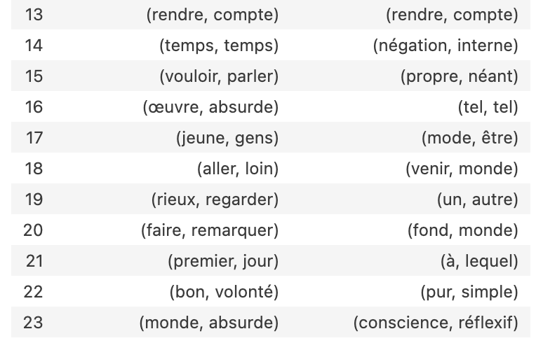
V этап. Топ-30 биграмм

Slide 10
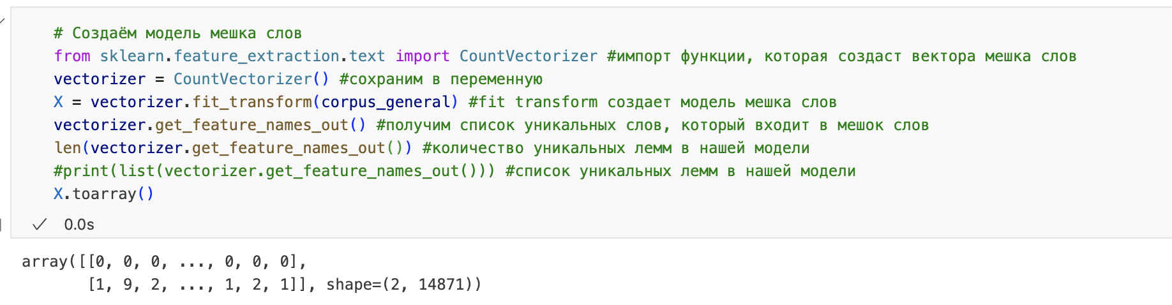
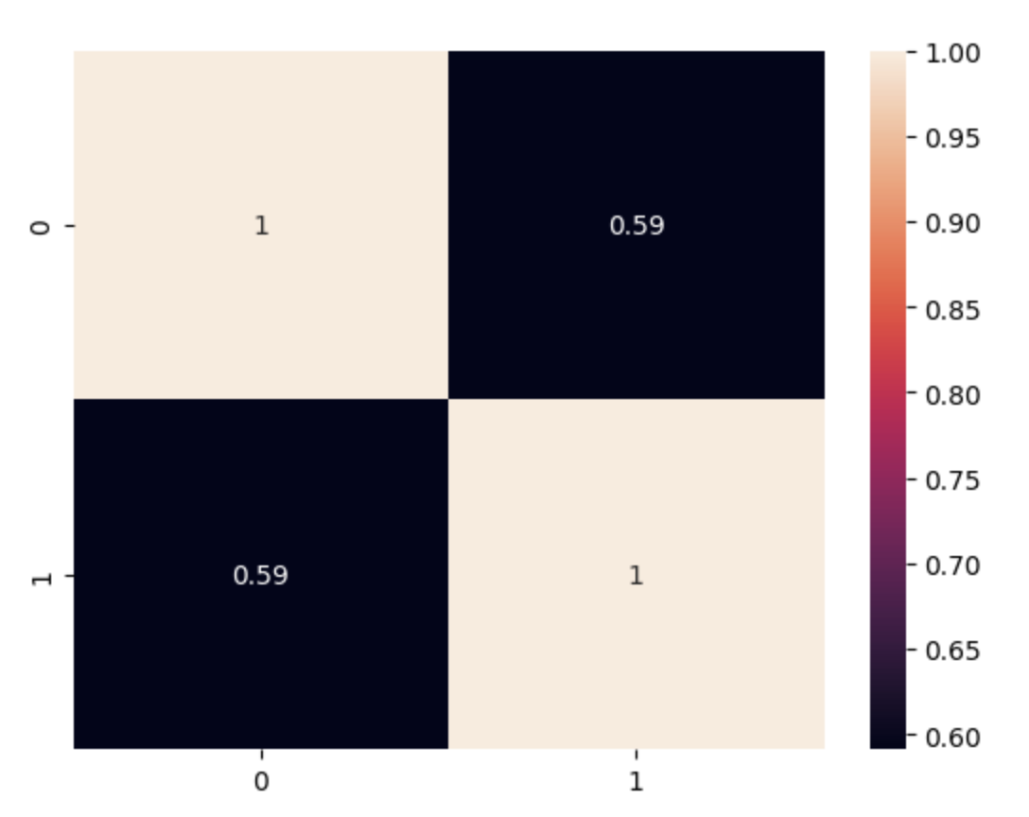
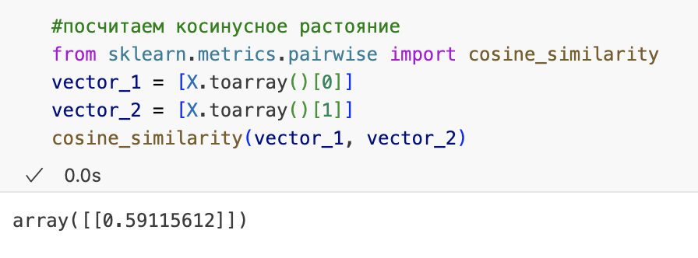
VI этап. TF-IDF для сравнения корпусов

Slide 11
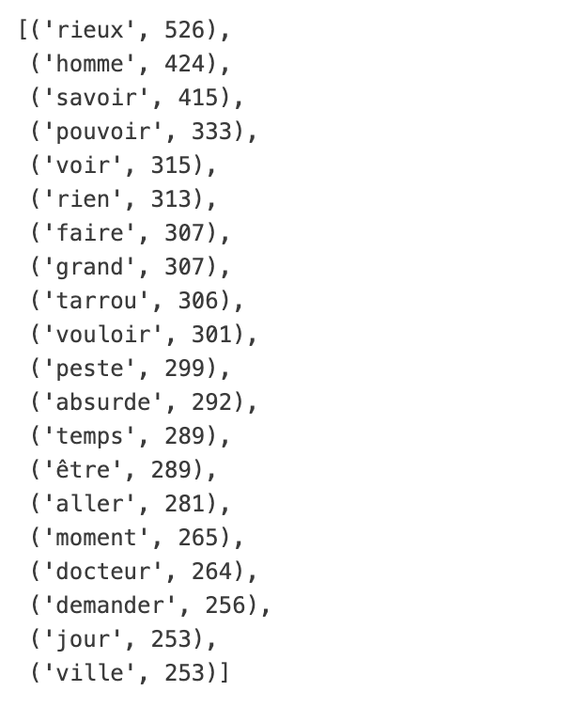
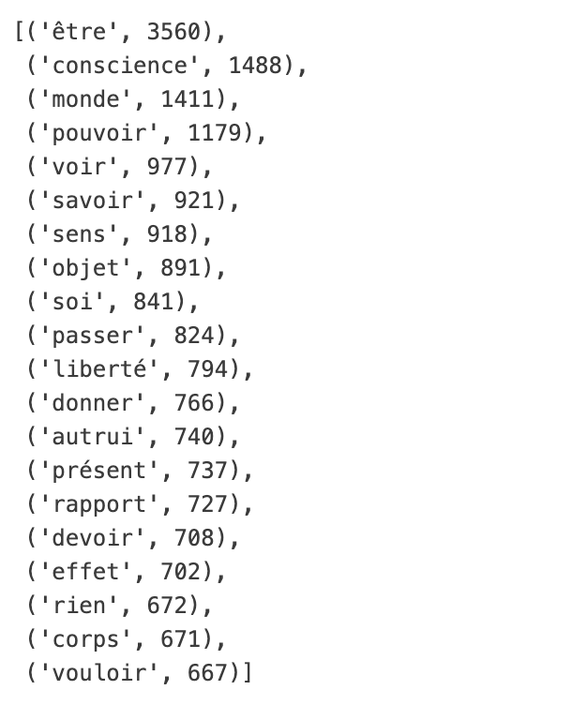
Ключевые слова
Корпус А. Камю
Корпус Ж.-П. Сартр

Slide 12
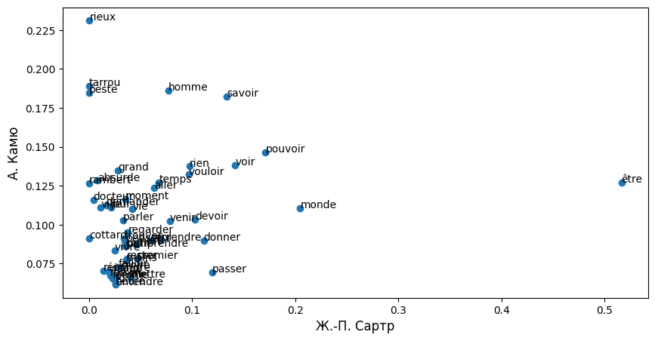

Slide 13
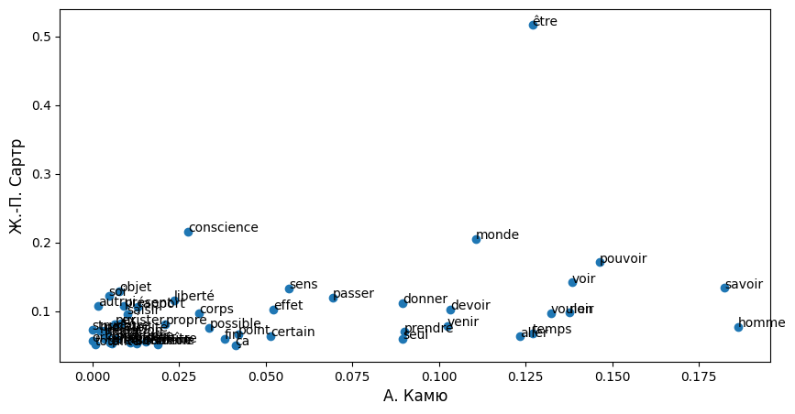

Slide 14
Спасибо за внимание!

